Slide 1

Муниципальное бюджетное дошкольное образовательное учреждение детский сад №4 «Солнышко» муниципального образования г.Обь Новосибирской области
Компоненты педагогического мониторинга по формированию математической грамотности дошкольников
Составила: ст. воспитатель
Дерябина Е.В.
Обь
2022

Slide 2
Мониторинг определяется как специально организованное, систематическое наблюдение за состоянием объектов, явлений, процессов с помощью относительно стабильного ограниченного числа стандартизированных показателей, отображающих приоритетную причинную зависимость, с целью оценки, контроля, прогноза, предупреждения нежелательных тенденций развития (М. М. Поташник, А. А. Шаталов, В. В. Афанасьев, И. В. Афанасьева, Е. А. Гвоздева).
Мониторинг включает сбор информации, осуществляемый по стандартному набору показателей с помощью стандартных процедур, и на выходе дает оценку ситуаций и состояния объектов также в стандартной форме. Применяется мониторинг к конкретным объектам для решения четко очерченного круга задач.

Slide 3
Мониторинг детского развития осуществляется педагогами, психологами дошкольного учреждения и медицинскими работниками.
Основная задача этого вида мониторинга - выявить индивидуальные особенности развития каждого ребенка и наметить при необходимости индивидуальный маршрут образовательной работы для максимального раскрытия потенциала детской личности.
Мониторинг детского развития включает в себя оценку физического развития ребенка, состояния его здоровья, а так же развития общих способностей: познавательных, коммуникативных и регуляторных.
Диагностика познавательных способностей включает диагностику перцептивного развития, интеллектуального развития и творческих способностей детей.

Slide 4
Основополагающие функции мониторинга
Контрольно диагностическая;
Информационная;
Рефлексивная;
Интегративная;
Прогностическая
Выявление и оценивание результативности педагогических действий, соотнесение с целью.
Получение информации по предмету мониторинга;
Обратная связь ДОО с социальными партнерами.
Результаты отражают целостную картину работы педагогической системы ДОО;
Сопоставление результата

Slide 5
Методы мониторинга
Беседа
Наблюдение
Экспертная оценка
низко формализованные
Критериально ориентированное тестирование
Критериально ориентированные методики нетестового типа
Скрининговые тесты
высоко формализованные
Notes:
ные

Slide 6
Алгоритм разработки и реализации системы мониторинга
Что оценивать?
  Цель, объект мониторинга, критерии
Как оценивать?
  Диагностический инструментарий
Кто оценивает?
  Педагог +психолог + специалисты
Когда оценивает?
  Периодичность (частота)
Что оценивать?
Где фиксировать результаты?
  Протоколы (карты)
Зачем оценивать?
  Оптимальное построение образовательной работы с дошкольниками

Slide 7
Формы оценки
Дневник достижений
Технология портфолио
Диагностическая карта

Slide 8

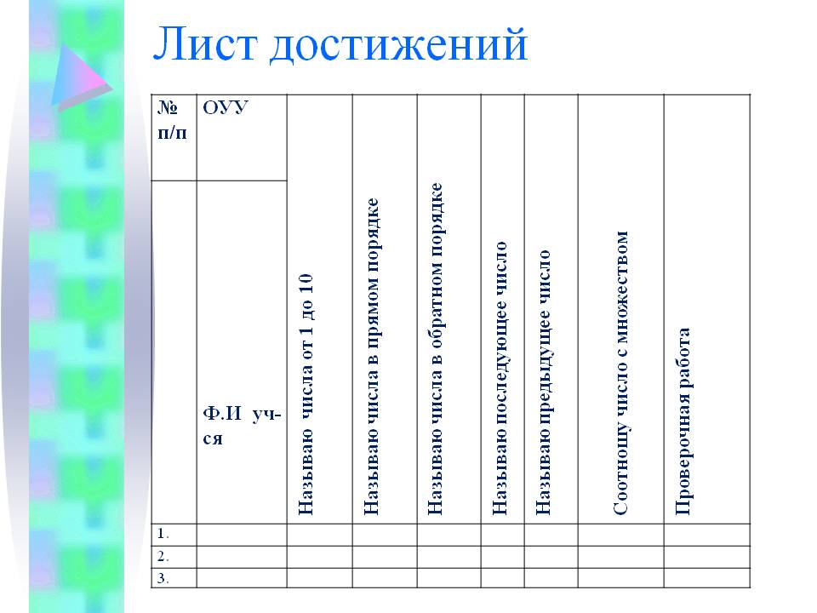
Дневник достижений
Фамилия
Имя
Отчество
Дата рождения
Информация об образовательных учреждениях, которые посещал ребенок:
1. Наименование ОУ
Дата поступления
Дата отчисления
2. Наименование ОУ
Дата поступления
Дата отчисления
3. Наименование ОУ
Дата поступления
Дата отчисления

Slide 9

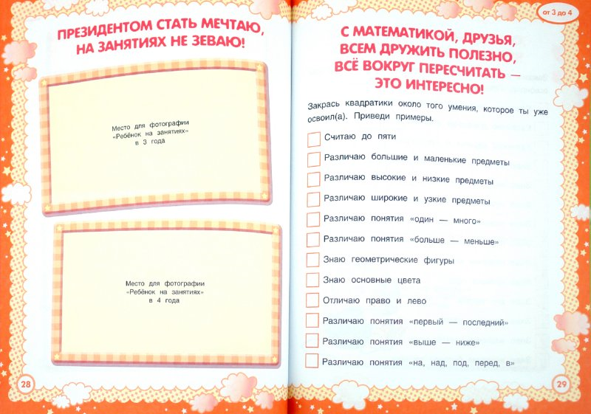
Портфолио

Slide 10
Диагностическая карта
Диагностическая таблица
Уровень усвоения умений и навыков по образовательной области «Познавательное развитие»
(Формирование элементарных математических представлений)
Дата проведения диагностики:________________20___г.
Средняя подгруппа
Воспитатель: Ильина Наталья Анатольевна
Вывод:_______________________________________________________________________________________________________
_____________________________________________________________________________________________________________
№ п/п | Имя ребенка | Количество и счет | Величина | Форма | Ориентировка в пространстве, времени | Общее число баллов
1
2
3
4
5
6
7
8
9
10
11
12
 | Итого
 | 0 баллов
 | 1 балл
 | 2 балл

Slide 11
Мониторинг в соответствии с ФГОС ДО.
Требования к психолого педагогическим условиям реализации ООП ДО (п. 3.2.3)
При реализации Программы может проводиться оценка индивидуального развития детей. Такая оценка производится педагогическим работником в рамках педагогической диагностики (оценки индивидуального развития детей дошкольного возраста, связанной с оценкой эффективности педагогических действий и лежащей в основе их дальнейшего планирования).
Результаты педагогической диагностики (мониторинга) могут использоваться исключительно для решения следующих образовательных задач:
1) индивидуализации образования (в том числе поддержки ребенка, построения его образовательной траектории или профессиональной коррекции особенностей его развития);
2) оптимизации работы с группой детей.
При необходимости используется психологическая диагностика развития детей (выявление и изучение индивидуально-психологических особенностей детей), которую проводят квалифицированные специалисты (педагоги-психологи, психологи). Участие ребенка в психологической диагностике допускается только с согласия его родителей (законных представителей)
Результаты психологической диагностики могут использоваться для решения задач психологического сопровождения и проведения квалифицированной коррекции развития детей.

Slide 12
Педагогическая диагностика
(мониторинг)
Назначение | Оценка индивидуального развития ребенка
Кто проводит | Педагог
Участие ребенка | Свободное
Использование полученных результатов | Исключительно для решения задач: Индивидуализация образования (в т.ч. Поддержка ребёнка, построение образовательной траектории, коррекция развития в рамках проф.компетентности педагога). Оптимизация работы с группой детей.
Особенности проведения | Собственный выбор или на основе консультации со специалистами. Данные – профессиональные материалы педагога НЕ подлежат проверке в процессе контроля и надзора.
Обязательность проведения | Определяются Программой при создании соответствующих условий
Контроль за эффективностью деятельности педагога | Может проводиться в процессе независимой оценки качества образования в ДОО (пп.4. п.1.7. ФГОС ДО; ст. 95 Закона об образовании.

Slide 13
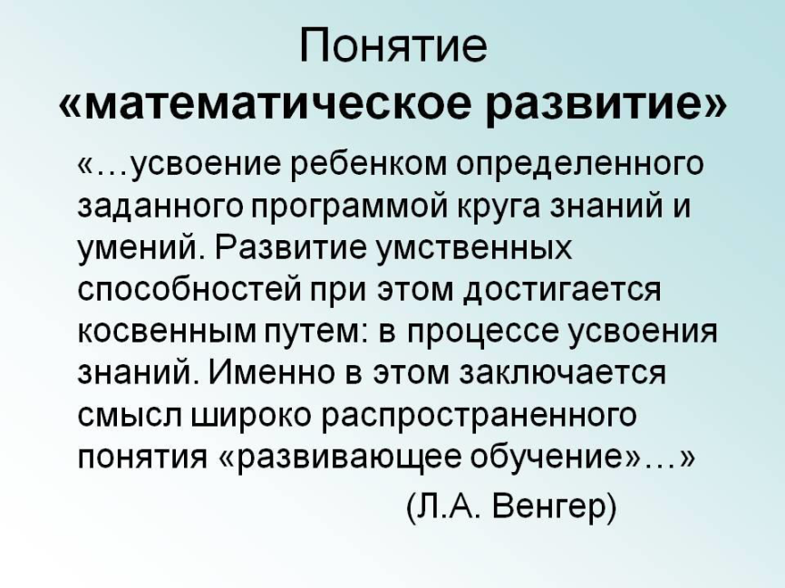
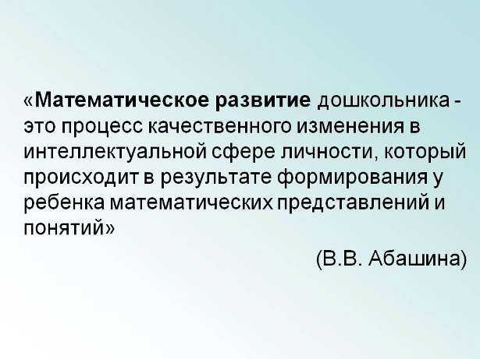
Математическая грамотность дошкольника – способность применять математические знания и умения для решения математических проблем в разнообразных контекстах реального мира

Slide 14
Формирование элементарных математических представлений
В курсе математического развития дошкольников выделяются следующие содержательные линии:
Количество счет
2. Числа и цифры
3. Сравнение
4. Величина
5. Форма (геометрические фигуры)
6. Ориентировка в пространстве
7. Ориентировка во времени

Slide 15
Диагностическая карта по ФЭМП
2-3 года
(1 младшая группа)
Имя ребенка | Количество | Величина | Форма
 | Умеет различать количество предметов: много – один (один –много) | Имеет представления об эталонах величины и их использовании ( большой дом – маленький) | Умеет различать предметы по форме и называть их ( кубик, кирпичик, шар)
Артем А. | 2б | 1б | 3б

Slide 16
Диагностическая карта по ФЭМП
3-4 года
(2 младшая группа)
Имя | Количество ,счёт |  |  | Величина | Форма | Ориентировка в пространстве | Ориентировка во времени
 | Умеет составлять группы из однородных предметов и выделять из них отдельные предметы | Умеет сравнивать 2 равные (неравные) группы предметов | Умеет уравнивать неравные по количеству группы предметов путем добавления одного предмета (предметов) или убывания. | Умеет сравнивать 2 предмета по размеру (длиннее – короче, выше – ниже, больше – меньше) | Знает геометрические фигуры ( круг, квадрат, треугольник) | Умеет ориентироваться в расположении частей своего тела и в соответствии с ними различать пространственные направления от себя | Ориентируется в контрастных частях суток: день – ночь, утро - вечер
Артем А

Slide 17
Диагностическая карта по ФЭМП средняя группа
Имя | Количество, счет |  |  | Величина |  | Форма |  | Ориентировка в пространстве | Ориентировка во времени
 | Умеет сравнивать части множества, определяя их равенство (неравенство) на основе составления пар предметов | Умеет считать до 5 ( на основе наглядности) | Умеет уравнивать нервные группы 2 способами (добавляя или убирая предмет) | Умеет сравнивать 2 предмета по величине (длине, ширине, высоте) | Умеет сравнивать предметы по 2 признакам величины | Имеет представления о геометрических фигурах ( круг, квадрат, треугольник, шар, куб) | Умеет соотносить форму предметов с известными геометрическими фигурами | Определяет пространственные направления от себя. | Знает последовательность частей суток ( утро – день – вечер- ночь)

Slide 18
Диагностическая карта по ФЭМП старшая группа ( 1 вариант)
Имя | Количество и счет |  |  | Величина |  | Форма | Ориентировка в пространстве | Ориентировка во времени
 | Уметь считать до 10. | Считать в прямом и обратном направле нии | Уметь понимать отношения рядом стоящих чисел (5<6 на 1) | Уметь устанав ливать размерные отношения между 5-10 предме тами разной длины (высоты, ширины) | Уметь называть части полученные от деления Сравни вать целое и части) | Знать геометрические фигуры: овал, четырех угольник. | Ориентироваться в заданном пространстве. Ориентироваться на листе бумаги. | Иметь представление о сутках. Знать дни недели.

Slide 19
Диагностическая карта по ФЭМП старшая группа ( 2 вариант)
Показатели развития элементарных математических представлений | Имя ребенка
1. Количество и счет Аня Алла Оля
У ребенка развиваются способности : к количественному счету до 10 | 2б | 1б | 3б
Порядковому счету до 10
Прямому и обратному счету
Счету по заданной единице ( двойками, тройками)
Соотнесению числа и количества
Отсчитыванию количества на единицу больше
2. Счет и цифры
Ребенок овладевает: Знанием цифр от 0 до 9 умением обозначать ими однозначные числа
Умением составлять число из единиц
Умением соотносить количество и цифру
Умением построить натуральный ряд чисел от 0 до 10

Slide 20

Функционально грамотный человек – это человек, способный использовать все постоянно приобретаемые в течение жизни знания, умения и навыки для решения максимально широкого диапазона жизненных задач в различных сферах человеческой деятельности, общения и социальных отношений.
А.А.Леонтьев

Slide 21

Математическая грамотность дошкольника – способность выделять математическую проблему и решать ее, функционально использовать математические знания и умения в различных жизненных ситуациях

Slide 22
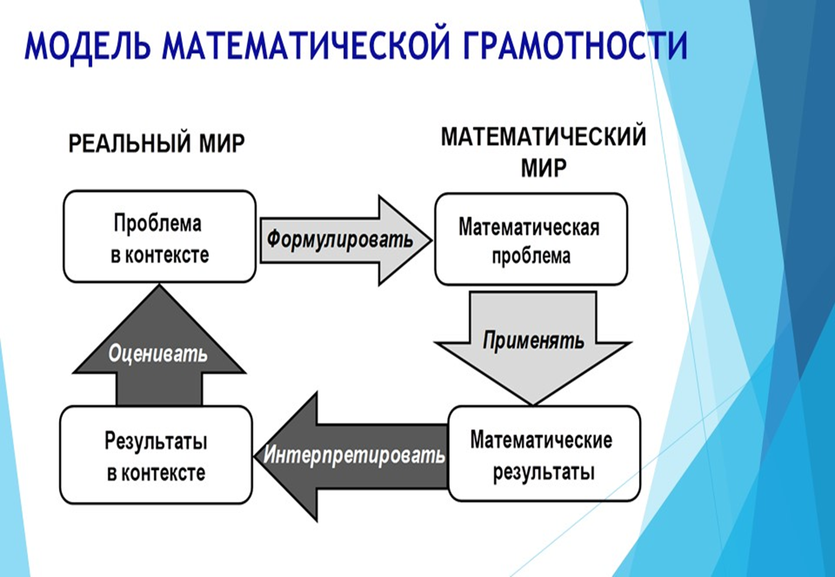

Slide 23
Контекст, в котором представлена проблема – СЕМЬЯ:
состав семьи
обязанности
Традиции
отдых
хобби
бюджет
питомцы
обустройство места проживания
Математическое содержание проблемы:
Счёт и количество
Числа и цифры
Единицы измерения (условная мерка)
Который час?
Как пользоваться калькулятором?
Учёт финансов
Отношения и доли
Округления и остаток
Координаты
Направления и повороты
Углы
Масштабирование
Моделирование
Формы

Slide 24
Составляющие | Компоненты
1.Способность оперировать математическими понятиями, знаниями и умениями в моделируемых жизненных ситуациях | способность различать математические объекты (числа, величины, фигуры, пространство) в моделируемых ситуациях; способность устанавливать математические отношения (время, протяженность, масса) в моделируемых жизненных ситуациях; способность устанавливать математические изменения и зависимости (увеличивается, расходуется) в моделируемых жизненных ситуациях
2. Владение математическими способностями в моделируемых жизненных ситуациях | способность находить, анализировать, интерпретировать математическую информацию об объектах реального мира; способность формулировать суждения с использованием математических терминов, знаков в моделируемых жизненных ситуациях; способность действовать по инструкции (алгоритму), использовать символьный язык.

Slide 25
способность различать математические объекты (числа, величины, фигуры, пространство) в моделируемых ситуациях | способность устанавливать математические отношения (время, протяженность, масса) в моделируемых жизненных ситуациях | способность устанавливать математические изменения и зависимости (увеличивается, расходуется) в моделируемых жизненных ситуациях
- умение считать и отсчитывать предметы, множества, сосчитывать разные совокупности предметов по образцу, по названному числу – умение разбивать множества и воссоединять их, сравнивать разные части, выделять большую часть – умение обозначать количество предметов цифрой, соотносить количество предметов с числом – способность использовать вычислительные навыки в решении простых арифметических задач – умение сравнивать, измерять параметры величины (длину, ширину, высоту) с помощью измерительных приборов и условной мерки – умение измерять объем жидких и сыпучих тел с помощью измерительных приборов и условной мерки – умение зрительно распознавать геометрические фигуры и тела, называть свойства геометрических фигур – умение ориентироваться в пространстве по | -- умение определять время и ориентироваться по времени с помощью часов, календаря – умение различать временные отрезки различной протяженности; – умение определять и измерять длину, ширину, высоту предмета с помощью измерительных приборов, условной мерки – умение сравнивать предметы по признаку «масса»; определять более тяжелый предмет «на руках»; с помощью приборов | – умение разбивать множества и воссоединять их, сравнивать разные части, видеть равные части, выделять большую часть – умение сравнивать предметы по различным параметрам; строить сериационные ряды (по убывающему / нарастающему признаку) – умение пользоваться приемами наложения и приложения для определения равенства или неравенства предметов по величине – способность осознанно употреблять в речи слова, определяющие расстояние («ближе», «дальше», «близко», «далеко»)
Индикаторы компонентов | первой составляющей | математической грамотности

Slide 26
способность находить, анализировать, интерпретировать математическую информацию об объектах реального мира | способность формулировать суждения с использованием математических терминов, знаков в моделируемых жизненных ситуациях | способность действовать по инструкции (алгоритму), использовать символьный язык
умение устанавливать причинно-следственные связи об объектах реального мира способность анализировать, сопоставлять, высказывать предположения, аргументировать выводы | – умение видеть сохранение массы предмета независимо от преобразования предмета, отражать результаты измерений в речи с использованием математических терминов – умение видеть сохранение объема, величины независимо от формы предмета, отражать результаты измерений в речи с использованием математических терминов | умение расчленять сложные действия на более простые, логически выстраивать цепочку событий умение планировать свои действия, придерживаться определенных правил умение производить действия по инструкции, использовать символьный язык
Индикаторы компонентов | второй составляющей | математической грамотности

Slide 27
Типы заданий по формированию математической грамотности у детей старшего дошкольного возраста.
Проблемное задание
Задание с недостаточными исходными данными
Ситуативное задание
Бытовое задание
Проблемное с ситуацией затруднения

Slide 28
Типы заданий по формированию математической грамотности у детей старшего дошкольного возраста.
Задания с допущенными ошибками
Задания с противоречивыми данными
Ситуация с обоснованием
Задания с избыточными данными
Задания с неопределенностью в постановке вопроса

Slide 29
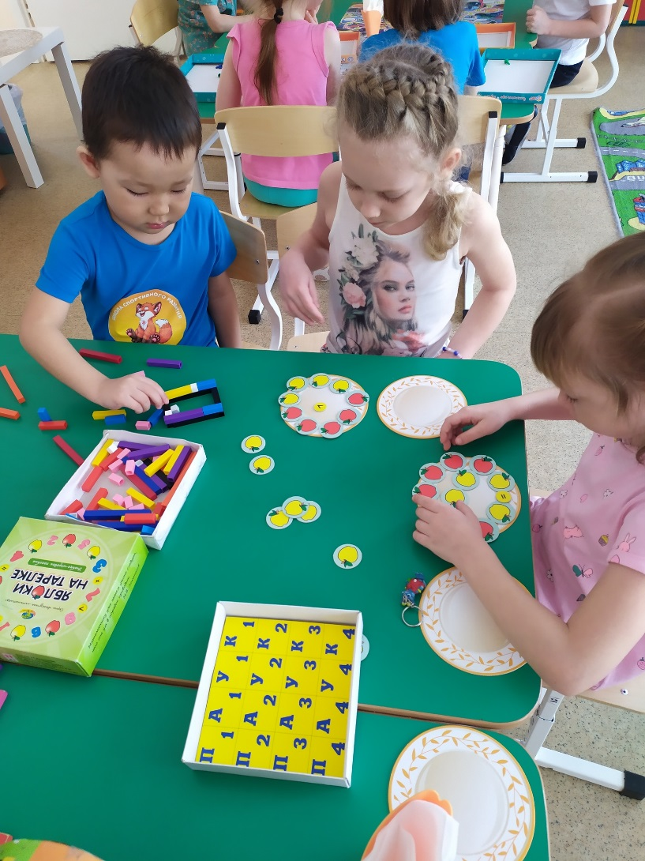

Slide 30
Требования к заданиям
*Соответствие возрасту (интерес и доступность); *Реалистичность;
*Проблемность;
*Вариативность способов решения;
*Использование личного опыта;
*Работа с информацией, представленной в различных формах (текста, таблицы, диаграммы, схемы, рисунка, чертежа, плана, числового отрезка, модели);
*Отбор информации, если задача содержит избыточную информацию;
*Размышление и представление в словесной форме обоснованного решения.

Slide 31
Конструктор формулировок заданий
• Назовите основные части..
• Сгруппируйте вместе все…
• Расположите в определенном порядке…
• Сравните…и…, а затем обоснуйте…
• Найдите необычный способ, позволяющий…
• Найдите в тексте (модели, схеме и т.п.) то, что…
• Изобразите информацию графически…и т.д

Slide 32


